Slide 1
Sándorfalva Önkéntes Tűzoltó Egyesület
2024-es beszámoló

Slide 2
ÖTE vonulási képessége
2024-ben 16 aktív vonuló létszámunk volt
2 „C” kategóriás fecskendő, 1 db „B” kategóriás gyorsbeavatkozó, 1 db motorcsónak

Slide 3
Összes vonulás
Összes beérkezett riasztások: 122
Összes megkezdett vonulás: 102
Telefonos riasztás (ló mentés): 1
Nem történt vonulás: 19

Slide 4
Vonulási területek
2024-ben 4 településre vonultunk
Sándorfalva: 50 riasztás (49%)
Szatymaz: 38 riasztás (37%)
Dóc: 7 riasztás (7%)
Szeged: 7 riasztás (7%)

Slide 5
Létszám és oktatások 2024-ben
2024-be 16 fő aktív vonulósunk volt, ami 15 főre csökkent
4 fő sikeres 40 órás alapképzést tett
3 fő sikeres kisgépkezelői vizsgát tett (láncfűrész, pneomatikus emelőpárna, korongos roncsdaraboló)
2 fő sikeres Önkémntes és Létesítmény Parancsnoki vizsgát tett

Slide 6
Vonultatott járművek
Sándorfalva GYB (Mahindra): 78 alkalom 76%
Sándorfalva 1 (STEYR): 27 alkalom 26%
Sándorfalva 2 (Mercedes): 6 alkalom 6%
Sándorfalva Csónak: 1 alkalom 1%

Slide 7
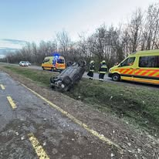
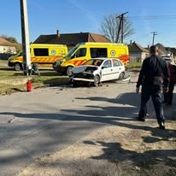
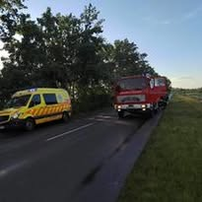
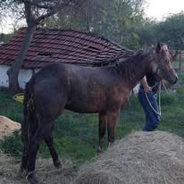
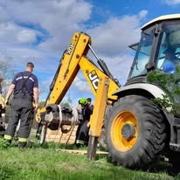
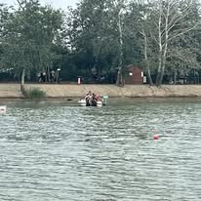
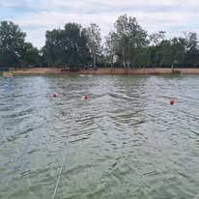
Műszaki mentés
34 riasztás: ebből 1 esetben vissza lettünk fordítva, 1 eset le lett mondva, 1 eset téves jelzés volt, 1 esetben kiderült, hogy kamu bejelentés
Sándorfalva: 16 riasztás
Szatymaz: 16 riasztás
Dóc: 2 riasztás

Slide 8
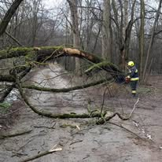
Viharkárok
Sándorfalva: 1 riasztás
Szatymaz: 1 riasztás

Slide 9
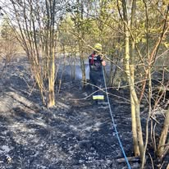
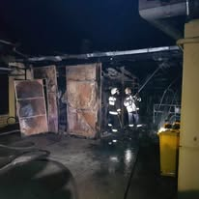
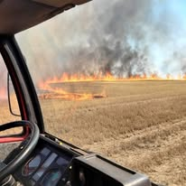
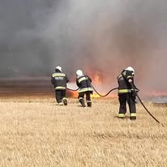
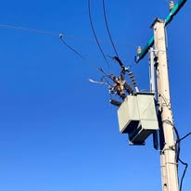
Tűzeset
Sándorfalva: 32 riasztás (2 téves jelzés, 3 lemondott, 1 káresetet nem találtunk, valószínűleg kamu bejelentés volt)
Szatymaz: 22 riasztás (2 lemondott)
Dóc: 5 riasztás
Szeged (vonulási körzeten kívül): 7 riasztás

Slide 10
Jelzés típusok
Téves jelzés: 3
Viharkár: 3
Lemondott jelzés: 6
Műszaki mentés: 34
Tűzeset: 66

Slide 11
Vonulók
Kalapács Zoltán: 1 vonulás Molnár Róbert: 19 vonulás
Gajdos Tibor: 1 vonulás Horváth András: 20 vonulás
Farkas Csongor: 3 vonulás Papp Antal: 22 vonulás
Szoboszlai Máté: 5 vonulás Csúcs András: 25 vonulás
Kása Balázs: 8 vonulás Gera Márk:(05.25-én kilépett) 32 vonulás
Dudás Endre: 10 vonulás Vincze Bálint: 47 vonulás
Táborosi Mihály: 14 vonulás Polyák Tamás: 48 vonulás
Buella Dániel: 18 vonulás Király Sada: 50 vonulás

Slide 12
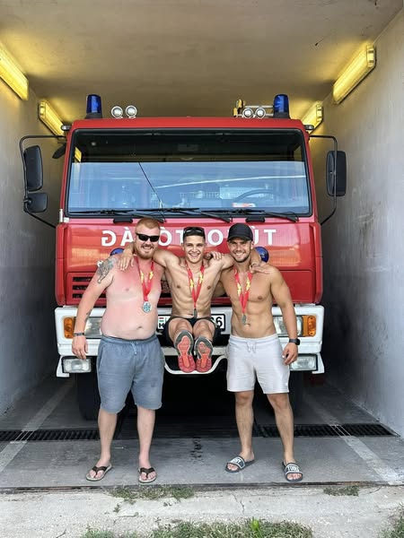
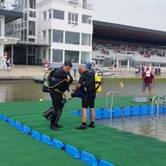
Gyakorlatok/Bemutatók/Rendezvények
Közös gyakorlatokat tartottunk Tiszasziget ÖTÉ-vel, Üllés ÖTÉ-vel
Tiszasziget ÖTE és a Szegedi Vizimintőkkel közösen több rendezvény is biztosítottunk (Kajak vb, Szabadtéri előadás)
3 tagunk indult a Tűzoltó Crossfit versenyen: Szoboszlai Máté, Molnár Róbert, Táborosi Mihály

Slide 13
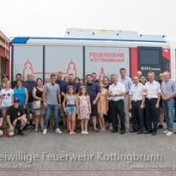
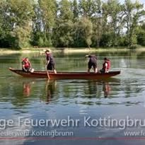
Kirándulás
Augusztus végére meghívást kaptunk Kottingbrunnban található Önkéntes Tűzoltóságra, ahól egy programokkal dúsított fantasztikus hosszú hétvégét töltöttünk el

